Slide 1
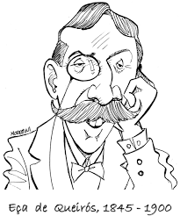
Realismo-Naturalismo em Portugal

Slide 2

Eça de Queirós
Precursor do Realismo português.
Um dos autores mais relevantes de Portugal;
Destaque: textos em prosa, especialmente os romances.

Slide 3
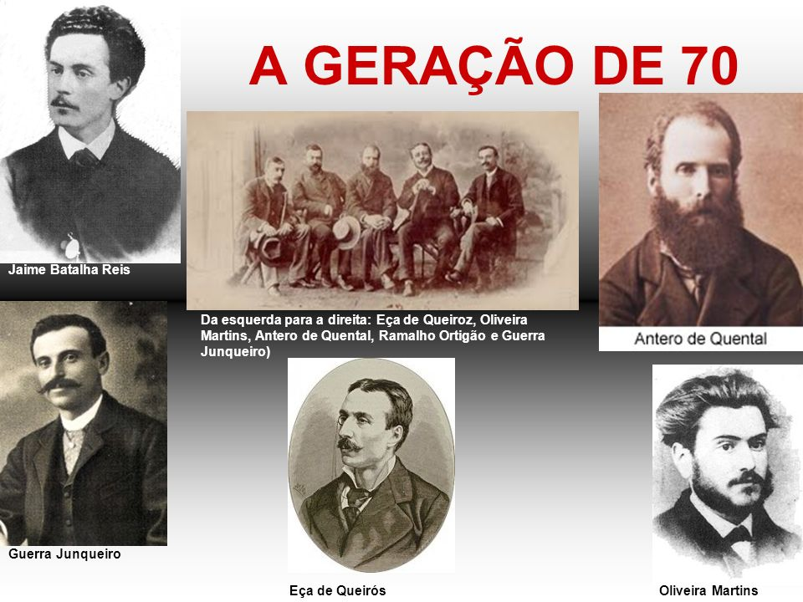
Eça de Queirós
Manteve-se à margem da Questão Coimbrã, mas, por volta de 1870, reencontrou amigos que dela tinham participado e, com eles, formou o grupo que depois se tornaria conhecido como Geração 70.

Slide 4
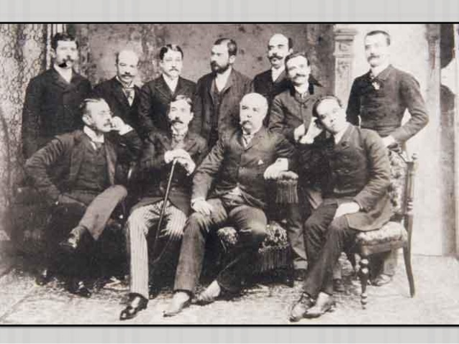
Eça de Queirós
Para além das questões literárias, o grupo propunha mudanças políticas, sociais e culturais profundas no país, por meio de conferências e publicações.
Outros autores do grupo: Antero de Quental, Cesário Verde e Guerra Junqueiro.

Slide 5
Eça de Queirós
Nasceu em Póvoa de Varzim;
Cursou Direito na Universidade de Coimbra;
Exerceu, simultaneamente, a advocacia e o jornalismo;
Depois, ingressou na carreira diplomática, vivendo na Inglaterra, na França e em Havana.

Slide 6
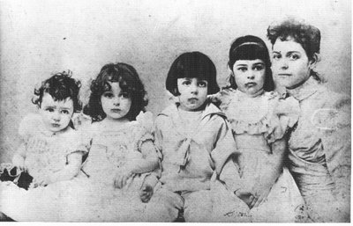
Eça de Queirós
Em 1878, já morando em Paris e com 40 anos, casa-se com Emília de Castro, com quem 4 filhos.

Slide 7
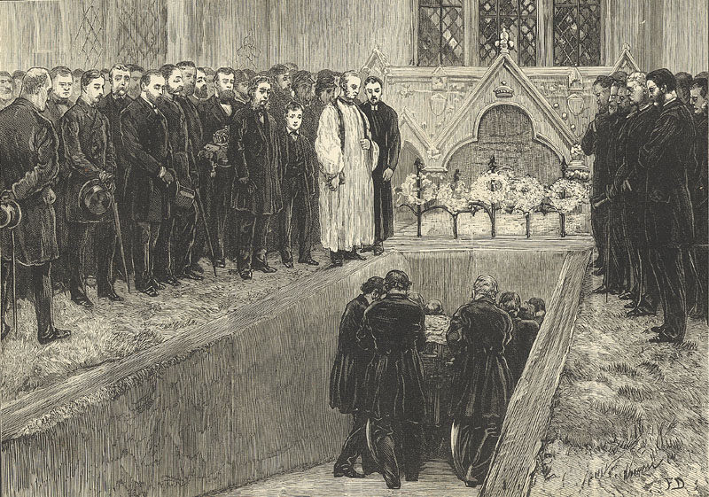
Eça de Queirós
Morreu em 16 de Agosto de 1900, na sua casa, perto de Paris. Teve funeral de Estado e foi sepultado em Cemitério dos Prazeres de Lisboa, mas, mais tarde, foi transladado para o cemitério de Santa Cruz do Douro em Baião.

Slide 8

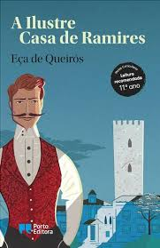
Principais obras
O crime do padre Amaro (1875);
O primo Basílio (1878);
A relíquia (1887);
Os Maias, episódios da vida romântica (1888);
A ilustre casa de Ramires (1900);
A cidade e as serras (1901).

Slide 9
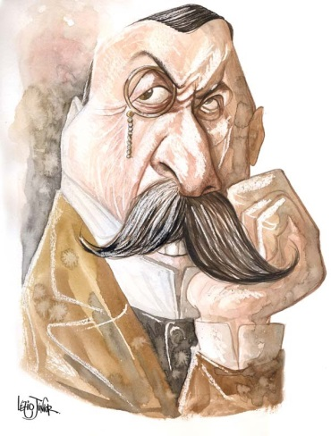
Principais características
Espírito de irreverência (ironia);
Crítica mordaz à sociedade portuguesa;
Como os demais realistas, criticava para “reformar hábitos, costumes e valores”;

Slide 10
Fases da carreira
1ª Fase (1870-1875): Iniciação literária do autor, ainda marcada por traços românticos;
2ª Fase (1875-1888): Período propriamente realista e naturalista, marcado pelo cientificismo (positivismo, determinismo e evolucionismo) e pelas críticas à sociedade lusitana.
3ª Fase (1900-1901): Maturidade. Afastamento da estética naturalista, sendo que as soluções para os conflitos dependem mais de aspectos subjetivos do que da situação social dos personagens.

Slide 11
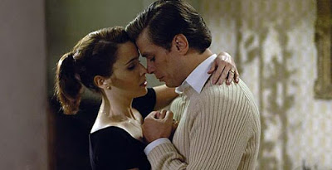
O Primo Basílio
Luísa, lisboeta fútil e sempre entediada, casa-se com o engenheiro Jorge.
Marido, Jorge, viaja a trabalho e a esposa fica ainda mais entediada.
Surge Basílio, primo e antigo namorado, vindo do Brasil.

Slide 12
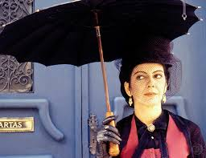
O Primo Basílio
Luísa resiste, mas ambos tornam-se amantes.
Juliana, a criada, intercepta as cartas da patroa e começa a fazer chantagem.
Luísa adoece. Jorge retorna e acaba perdoando a esposa, mas esta morre.

Slide 13
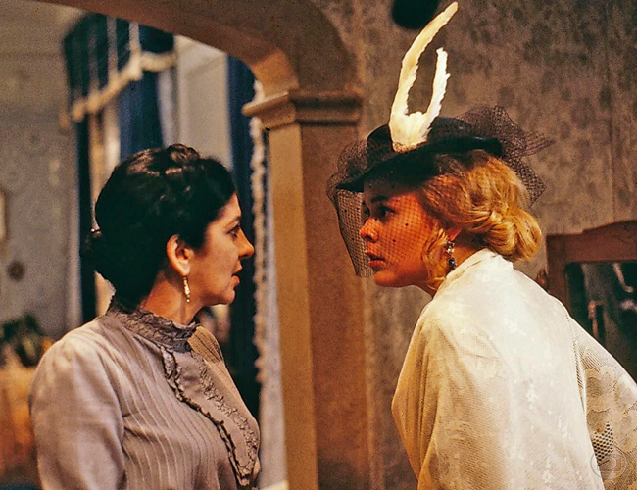
O Primo Basílio
Basílio, impune e inconsequente, prossegue sua carreira de conquistador barato.

Slide 14
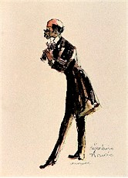
O Primo Basílio
Conselheiro Acácio: Antigo amigo do pai de Jorge, Acácio é o arquétipo do sujeito que só diz obviedades. Pudico, formal em qualquer atitude, rejeita friamente as investidas de Dona Felicidade. No entanto, vive um romance secreto com sua criada.

Slide 15
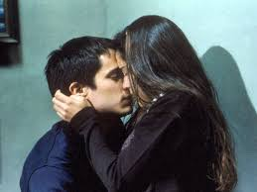
O Crime do Padre Amaro
Amaro, sacerdote jovem e inseguro de sua vocação, apaixona-se por Amélia, moça ingênua e religiosa.
Amélia e Amaro começam um caso, mas a moça fica grávida.

Slide 16

O Crime do Padre Amaro
Desesperada, ela tenta um aborto (“fazedora de anjos”), mas um deslize provoca-lhe a morte.
Após sua morte, Amaro vai embora da cidade, mas não abandona a batina.

Slide 17
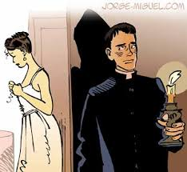
O Crime do Padre Amaro
O livro causou escândalo e foi atacado por jornais católicos portugueses e brasileiros.

Slide 18
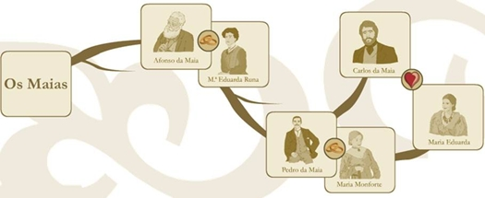
OS Maias

Slide 19
Questões
1- (ENEM 2001) No trecho abaixo, o narrador, ao descrever a personagem, critica sutilmente um outro estilo de época: o romantismo.
“Naquele tempo contava apenas uns quinze ou dezesseis anos; era talvez a mais atrevida criatura da nossa raça, e, com certeza, a mais voluntariosa. Não digo que já lhe coubesse a primazia da beleza, entre as mocinhas do tempo, porque isto não é romance, em que o autor sobredoura a realidade e fecha os olhos às sardas e espinhas; mas também não digo que lhe maculasse o rosto nenhuma sarda ou espinha, não. Era bonita, fresca, saía das mãos da natureza, cheia daquele feitiço, precário e eterno, que o indivíduo passa a outro indivíduo, para os fins secretos da criação.”
ASSIS, Machado de. Memórias Póstumas de Brás Cubas. Rio de Janeiro: Jackson, 1957.
A frase do texto em que se percebe a crítica do narrador ao romantismo está transcrita na alternativa:
a) ... o autor sobredoura a realidade e fecha os olhos às sardas e espinhas...
b) ... era talvez a mais atrevida criatura da nossa raça...
c) Era bonita, fresca, saía das mãos da natureza, cheia daquele feitiço, precário e eterno, ...
d) Naquele tempo contava apenas uns quinze ou dezesseis anos...
e) ... o indivíduo passa a outro indivíduo, para os fins secretos da criação.

Slide 20
Questões
2- (PUC-PR 2007) Sobre o Realismo, assinale a alternativa INCORRETA.
a) O Realismo surgiu na Europa, como reação ao Naturalismo.
b) O Realismo e o Naturalismo têm as mesmas bases, embora sejam movimentos diferentes.
c) O Realismo surgiu como consequência do cientificismo do século XIX.
d) Gustave Flaubert foi um dos precursores do Realismo. Escreveu Madame Bovary.
e) Emile Zola escreveu romances de tese e influenciou escritores brasileiros.

Slide 21
Questões
3- Sobre a literatura realista, é incorreto afirmar:
a) Teve início na Europa com a publicação do romance Madame Bovary (1857), de Gustave Flaubert, e do romance naturalista Thérèse Raquin (1867), de Émile Zola.
b) Em comum, Realismo e Naturalismo apresentam os seguintes aspectos: combate ao Romantismo, o resgate do objetivismo na literatura e o gosto pelas descrições.
c) Entre as principais características do Realismo estão: personagens planas, de pensamentos e ações previsíveis, individualismo, subjetivismo e linguagem culta permeada por metáforas.
d) Entre as principais características do Realismo estão: personagens trabalhadas psicologicamente, universalismo, objetivismo, linguagem culta e direta.

Slide 22
Questões
4- Motivados pelas teorias científicas e filosóficas da época, os escritores realistas desejavam retratar o homem e a sociedade em sua totalidade. Não bastava mostrar a face sonhadora e idealizada da vida como fizeram os românticos. Era preciso mostrar o cotidiano massacrante, o amor adúltero, a falsidade e o egoísmo humano, a impotência do homem comum diante dos poderosos. (CEREJA, William Roberto; MAGALHÃES, Thereza Analia Cochar. Literatura brasileira. São Paulo: Atual, 2000. p. 244 – Texto adaptado.).
A respeito da literatura realista, assinale a alternativa correta.
a) Apresenta descrições e adjetivações subjetivas, no intuito de representar a realidade como ela é.
b) A mulher é idealizada, sendo representada como um anjo de pureza e perfeição.
c) Utiliza uma linguagem culta e direta, semelhante ao estilo metafórico do Romantismo.
d) O herói é problemático, revelando-se portador de fraquezas e incertezas.
e) O casamento é apresentado como uma instituição falida.

Slide 23
Questões
5- Das características abaixo, assinale a que não pertence ao Realismo:
a) Preocupação crítica.
b) Visão materialista da realidade.
c) Ênfase nos problemas morais e sociais.
d) Valorização da Igreja.
e) Determinismo na atuação das personagens.

Slide 24
Questões
6- Das citações apresentadas abaixo, qual não apresenta, evidentemente, um enfoque naturalista?
a) Às esquinas, nas quitandas vazias, fermentava um cheiro acre de sabão da terra e aguardente.
b) ... as peixeiras, quase todas negras, muito gordas, o tabuleiro na cabeça, rebolando os grossos quadris trêmulos e as tetas opulentas.
c) Os cães, estendidos pelas calçadas, tinham uivos que pareciam gemidos humanos.
d) ... batiam-lhe com a biqueira do chapéu nos ombros e nas coxas, experimentando-lhes o vigor da
musculatura, como se estivesse a comprar cavalos.
e) À porta dos leilões aglomeravam-se os que queriam comprar e os simples curiosos.

Slide 25
Questões
7- "O primo Basílio" pertence à fase dita REALISTA de seu autor, Eça de Queirós. É reconhecido, também, como um ROMANCE DE TESE - tipo de narrativa em que se demonstra uma ideia, em geral com intenção crítica e reformadora. Tendo em vista essas determinações gerais, é correto afirmar que, nesse romance,
a) o foco expressivo se concentra na anterioridade subjetiva das personagens, que se dão a conhecer por suas ideias e sentimentos, e não por suas falas ou ações.
b) as personagens se afastam de caracterizações típicas, tornando-se psicologicamente mais complexas e individualizadas.
c) a preferência é dada à narração direta, evitando-se recursos como a ironia, o suspense, o refinamento estilístico de períodos e frases.
d) o interesse pelas relações entre o homem e o meio amplia o espaço e as funções das descrições, tornadas mais minuciosas e significativas.
e) a narração de ações, a criação de enredos e as reflexões do narrador são amplamente substituídas pelo debate ideológico-moral entre Jorge e o Conselheiro Acácio.

Slide 26
Questões
8- Eça de Queirós, só não escreveu:
a) O Primo Basílio
b) O Crime do Padre Amaro
c) A Ilustre Casa de Ramires
d) A Cidade e as Serras
e) Euríco, o Presbítero

Slide 27
Questões
9- Personagem do romance "O Primo Basílio", de Eça de Queirós, tornou-se tão conhecida por suas intervenções, que seu nome deu origem à palavras dele derivadas como: acaciano, acacianismo, acacianamente. Assinalar a alternativa que explica o significado atribuído a estas palavras em função do Conselheiro Acácio:
a) inesperadas declarações ou informações que dão novo rumo à conversa;
b) afirmações irrefutáveis ou solidamente argumentadas;
c) ironias profundas ou sutis ridicularizações imprevisíveis;
d) trivialidades com feição sentenciosa ou gravemente ridículas;
e) argumentação cerrada ou raciocínios cerebrinamente elaborados.

Slide 28
Questões
10- No ano de 1865, em Portugal, se inicia uma grande polêmica. De um lado, Antônio Feliciano de Castilho (1800-1875); de outro, Antero Tarquínio de Quental (1842-1891). Em posfácio ao livro POEMA DA MOCIDADE de Pinheiro Chagas, Castilho referiu-se com pouco caso e algum deboche aos jovens poetas que, em Coimbra, defendiam ideias novas. Antero, um dos mencionados por Castilho, faz logo publicar uma carta em resposta ao velho mestre, na qual retribui as ironias, ao mesmo tempo em que faz ataque cerrado e contundente a Castilho. Em pouco tempo cada um ganha adeptos e com isso se produz uma das mais ricas polêmicas da História da literatura Portuguesa. Tal episódio ficou conhecido como a Questão Coimbrã ou também pelo título recebido pela publicação de Antero: Bom Senso e Bom Gosto. Com base nestas informações e considerando-se o texto dado, responda:
a) o que representavam Antônio Feliciano de Castilho e Antero de Quental nessa polêmica?
b) o que marca a Questão Coimbrã na História da Literatura Portuguesa?

Slide 29
Questões
10-
a) Castilho representa a estética romântica e Quental, a realista.
b) Marca o início do Realismo em Portugal.

